Slide 1
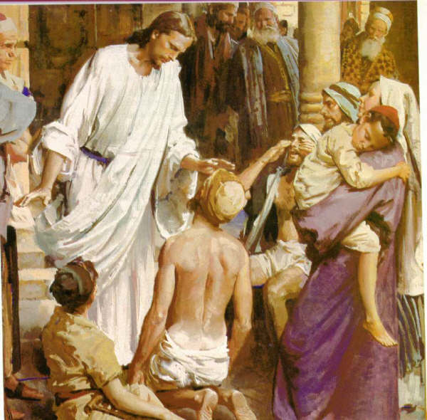
Lección 13
26 de marzo 2022
PERMANEZCA EL AMOR FRATERNAL
TEXTO CLAVE: Hebreos 13:1
Escuela Sabática – 1° Trimestre de 2022

Slide 2
I. OBJETIVO: ¿Qué aprendizaje debo lograr?
Aprender a ser un discípulo que tiene el amor de Dios y que ama a los siervos de Dios y a sus prójimos.
APRENDIZAJE POR NIVELES:
SABER entender sobre el amor fraternal.
SENTIR el deseo de amar fraternalmente a sus prójimos.
HACER la decisión de acudir a las personas necesitadas y de respetar a los líderes de la iglesia.

Slide 3
EL MÉTODO, O ESTRATEGIA M.: ¿Cómo enseñar?
¿Qué camino seguir con el alumno?
1° MOTIVA: ¿Qué debo SER?
Motivar el logro de una capacidad, un aprendizaje, que puede ser los rasgos del carácter de Cristo Jesús.
2° EXPLORA: ¿Qué debo SABER?
Buscar información, procesarlo, comprender, sintetizar y generalizar, o encontrar principios.
3° APLICA: ¿Qué debo SENTIR?
Sentir el deseo de aplicar los conocimientos descubiertos en la vida.
4° CREA: ¿Qué debo HACER?.
Tomar la decisión de crear oportunidades para vivir lo aprendido y compartirlas.

Slide 4
LA ESTRATEGIA METODOLÓGICA.
¿Qué estrategia nos da Dios para el aprendizaje?
La escuela sabática, cuando es bien dirigida, es uno de los grandes instrumentos de Dios para traer almas al conocimiento de la verdad. No es el mejor plan que solo los maestros hablen. Ellos deberían inducir a los miembros de la clase a decir los que saben. Y entonces el maestro, con pocas palabras y breves observaciones o ilustraciones debería imprimir la lección en sus mentes. (Consejos sobre la Obra de la Escuela Sabática, 128)
.

Slide 5
II. MOTIVAR: ¿Cómo despertar interés para aprender?
Con preguntas motivadoras, presentando necesidades y casos de la vida:
¿Qué significa amor fraternal?
¿Cómo se expresa el amor fraternal?
¿Respetar a los pastores es expresión de amor fraternal?

Slide 6
III. EXPLORA: 1. ¿Qué significa amor fraternal? Hebreos 13:1
Es amor divino, ese amor se vio en el amor de Cristo, amor puro y desinteresado; el amor es un principio, aunque incluye sentimiento.
Es el amor entre padres e hijos, entre hermanos y amigos. La vemos en el amor de Jonatán y David que eran amigos, en el amor del samaritano.
La Biblia nos dice: “Sed todos del mismo sentir, compasivos, amándoos fraternalmente, misericordiosos y amigables.” (1 Ped. 3:8)
“Permanece en el amor fraternal.” (Heb. 13:1)
Podemos permanecer en es amor, solo cuando permanecemos en Cristo. (Juan. 15:5)

Slide 7
2. ¿Cómo se expresa el amor fraternal? Hebreos 13:2-5
Siendo hospitalarios. “No se olviden la hospitalidad, porque por ella algunos, sin saberlo hospedaron ángeles.” (Heb. 13:2)
Visitando a los presos. “Acordaos de los presos, como se estuvierais en cadena con ellos.” (Heb. 13:3)
Acudiendo a los maltratados. “Acordaos de los maltratados, puesto que vosotros también estáis en el cuerpo.” (Heb. 13:3)
Manteniéndonos libres en la codicia al dinero y a los placeres carnales. (Heb. 13:4, 5)
“Haced a otros lo que queréis que os hagan a vosotros .” (Mat. 7:12)

Slide 8
3. ¿Respetar a los pastores es expresión de amor fraternal? Hebreos 13:17
Sí, respetar es amar. Los líderes de la iglesia también son nuestros prójimos, ellos sirven a Dios.
“Hebreos 13:7-17 contiene una exhortación a respetar y obedecer a los líderes de la congregación.” (GEB140)
La Escritura nos dice: “Acordaos de vuestros pastores, que os hablaron la Palabra de Dios… Obedeced a vuestros pastores, y sujetaos a ellos; porque ellos velan por vuestras almas, como quienes han de dar cuenta.” (Heb. 13:7, 17)
“Sirven bajo las órdenes de Jesús, ‘el gran pastor de las ovejas’.” (GEB 140)

Slide 9
IV. APLICA: ¿Qué debo sentir al recibir estos conocimientos?
El deseo de permanecer en el amor fraternal, permaneciendo en Cristo Jesús; haciendo lo que nosotros queremos que nos hagan.
¿Deseas amar a tu prójimo fraternalmente?
¿Cuál es tu decisión?
V. CREA: ¿Qué haré para compartir esta lección la próxima semana? Crear oportunidades para expresar nuestro amor fraternal a nuestros prójimos, acudiendo a los necesitados. Amén

Slide 10
Créditos
DISEÑO ORIGINAL
Lic. Alejandrino Halire Ccahuana
http://decalogo-janohalire.blogspot.com/p/escuela-sabatica.html
Distribución
Recursos Escuela Sabática ©
Para recibir las próximas lecciones inscríbase enviando un mail a:
www.recursos-biblicos.com
Asunto: Lecciones en Powerpoint
RECURSOS ADVENTISTAS
Recursos gratuitos
http://decalogo-janohalire.blogspot.com/
Recursos
Escuela Sabática

